Slide 1
Biblioteca Doenças Oculares
Wallace Meirelles

Slide 2

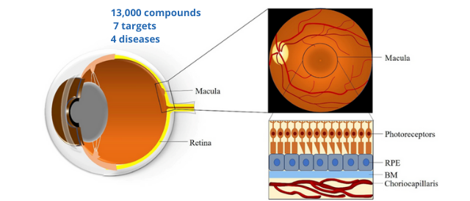
A Biblioteca
ChemDiv
Doenças Oculares:
Degeneração Macular Relacionado com a Idade
Etinol-binding Protein 4 (RBP4)
Factor D
VEGF pathway
Edema Macular Diabético
Vascular Adhesion Protein-1 (VAP-1)
Catarata
Aldose Reductase
Glaucoma:
Carbonic Anhydrase (CA)
ROCK II

Slide 3
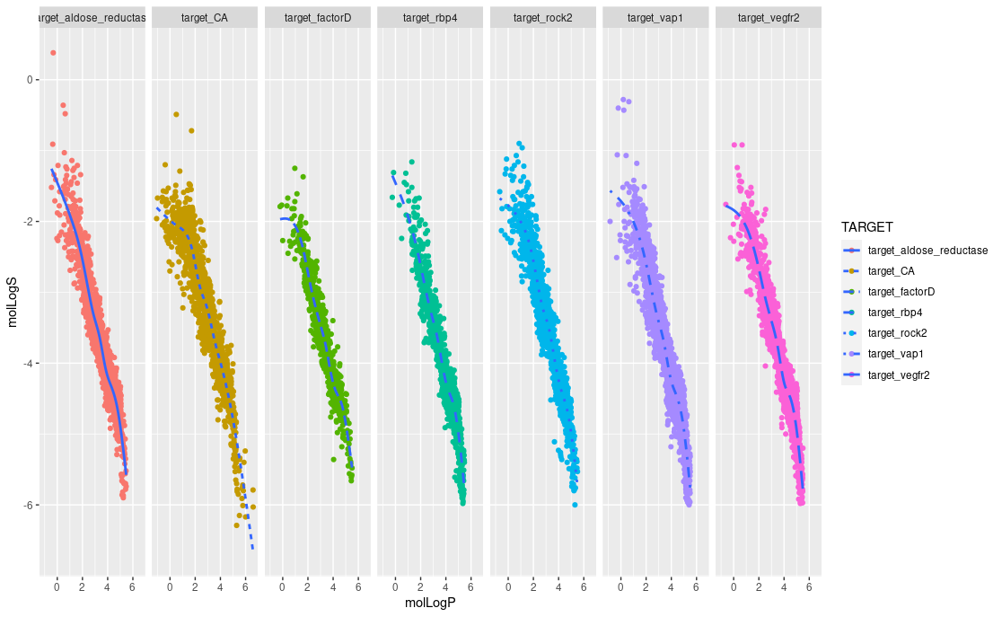
Absorção
Log P – Quanto maior, melhor
Log S – Quanto menor, melhor

Slide 4
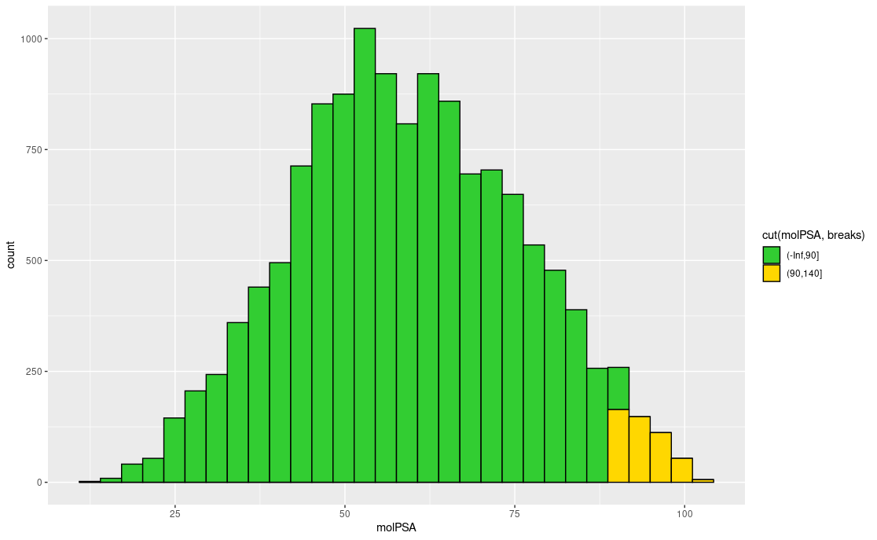
Absorção
Área de Superfície Polar (PSA, em inglês)
Ideal < 90 A²

Slide 5
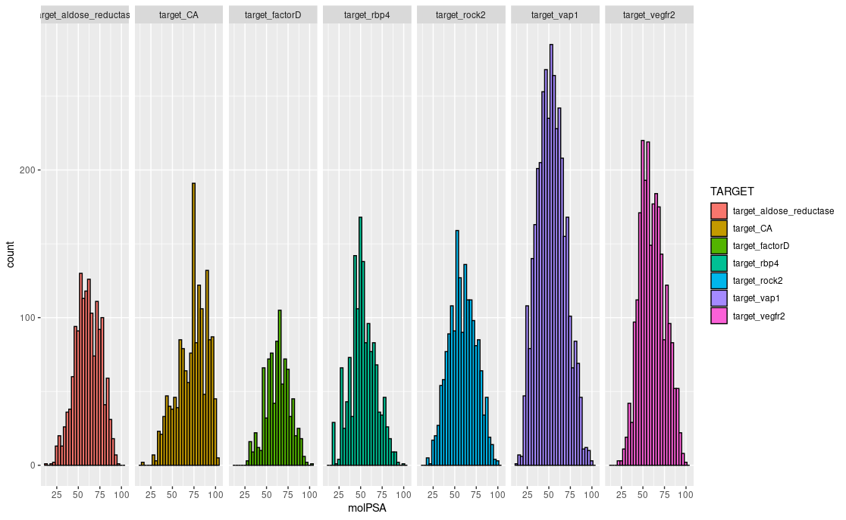

Slide 6
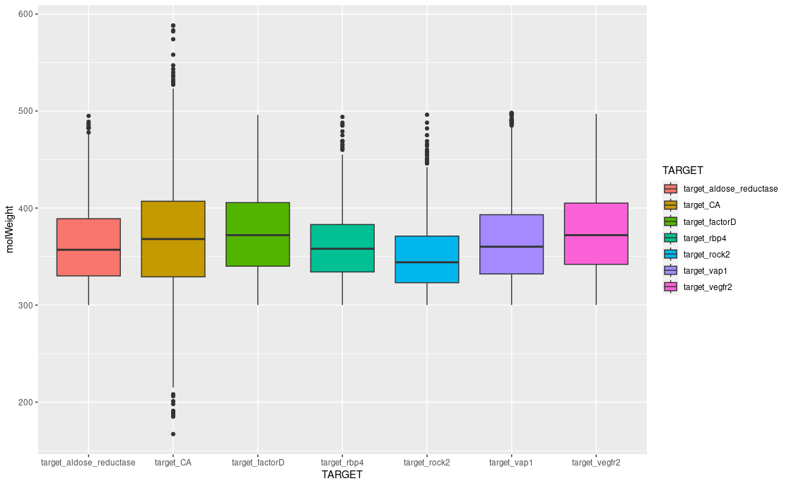
Peso Molar
Absorção;
Metabolismo;
Distribuição;
Solubilidade;
Interação com o Alvo;

Slide 7
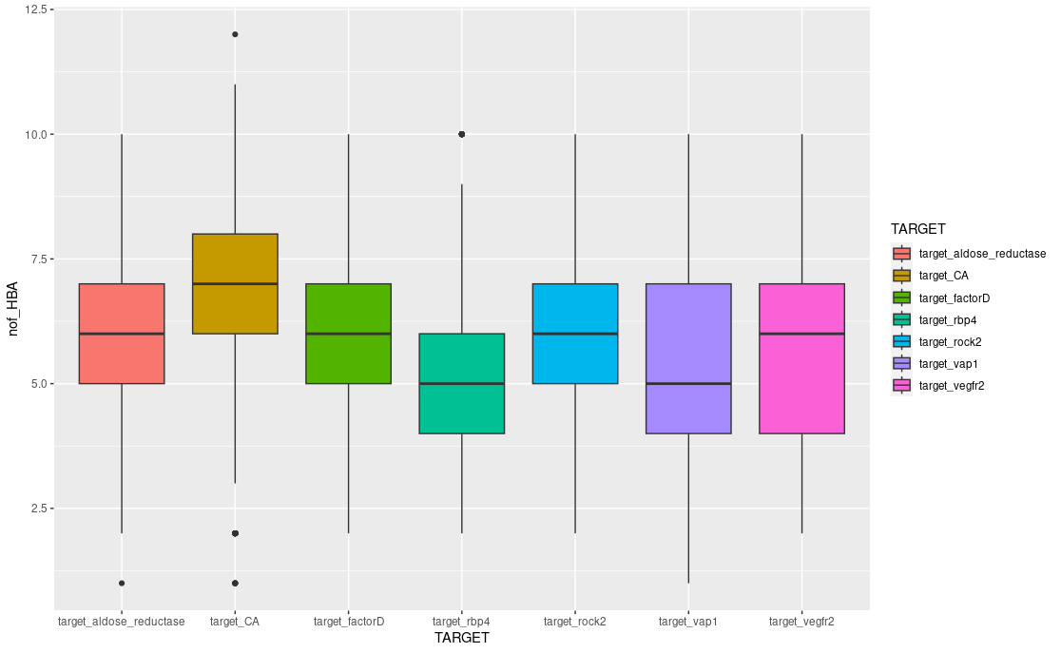
HBA
- Interação com o Alto, quanto maior, mais interage.

Slide 8
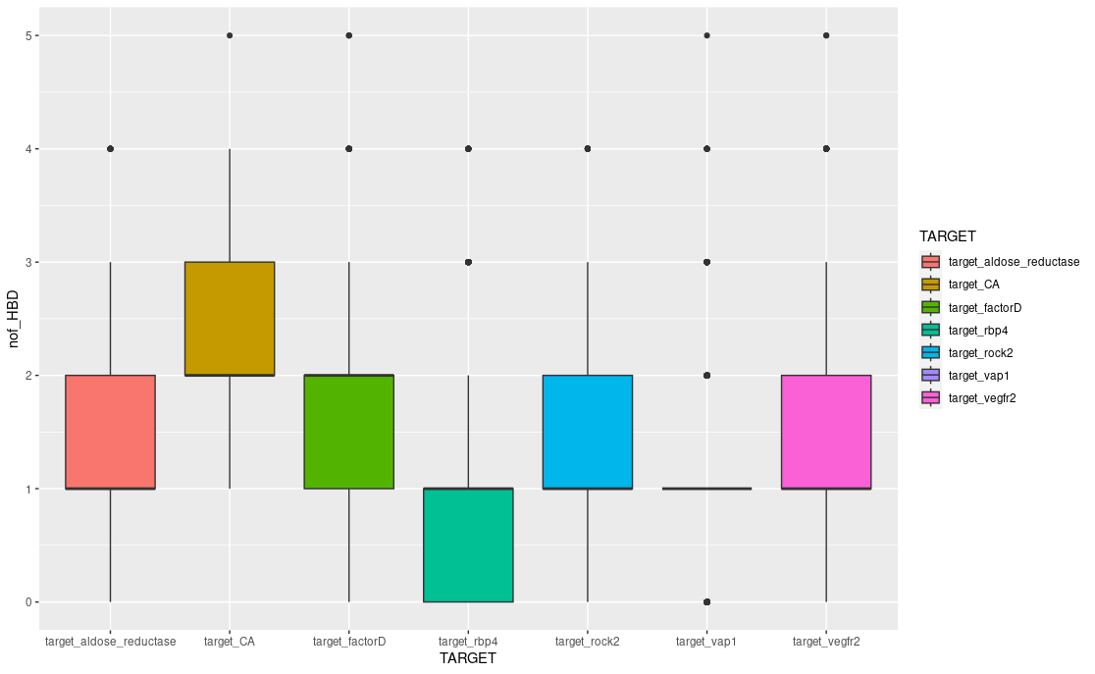
HBD
Maior parte dos dados entre 1,2 e 3
Homogeneidade no VAP1

Slide 9
Bibliografia
ChemDiv. Disponível em: https://www.chemdiv.com/company/. Acesso em: 06/06/2023
Universidade de São Paulo (USP). Propriedades físico-químicas. Disponível em: https://edisciplinas.usp.br/pluginfile.php/804016/mod_resource/content/1/Propriedades%20f%c3%adsico-qu%c3%admicas.pdf. Acesso em: 07/06/2023
DrugBank. Disponível em: https://dev.drugbank.com/. Acesso em: 07/06/2023
InfoEscola. Lipossolubilidade. Disponível em: https://www.infoescola.com/bioquimica/lipossolubilidade/#:~:text=Em%20termos%20pr%C3%A1ticos%2C%20essa%20solubilidade%20precisa%20ser%20medida%2C,e%20vai%20atravessar%20mais%20facilmente%20a%20membrana%20biol%C3%B3gica.. Acesso em: 07/06/2023

